Slide 1
회사 로고
GAME DEVELOPER PORTFOLIO
Portfolio
규칙을 사람이 아니라 리포지토리에 걸다 · Wielder
김용오
Unity 클라이언트 개발자 · 신입
2026. 09.
Notes:
타이틀 슬라이드. 우상단에 지원 회사 로고 이미지를 넣고, 좌하단의 이름·지원 직무를 수정하세요. 이 슬라이드는 전체 포트폴리오와 개별 프로젝트 PPT 양쪽의 표지로 함께 사용됩니다.

Slide 2

PROJECT 01
Wielder
4인 협동 보스런 · Unity 6 · Photon Fusion 2
기 간
2026.06 – 2026.09 (약 2개월 반)
인 원
팀 4인 (팀장)
역 할
가드레일 전반 · 네트워크 · 무기 · 잡몹 · 보스 1종
주요 기능
가드레일 — 컴파일 · 커밋 · PR 세 층의 검사
네트워킹 — Fusion 2 Hosted, 최대 4인, 권한 헬퍼
전투 — 무기 · 궁극기 · 체인과 풀체인 협동 공격
잡몹 — GameObject 경로와 ECS 경로 두 갈래
보스 — GreatMushroom 보스전
Wielder
Notes:
프로젝트 개요 슬라이드. 개별 프로젝트 PPT로 추출할 때 이 슬라이드가 프로젝트의 표지 역할을 합니다. '주요 기능' 항목은 뒤따르는 상세/구현 슬라이드와 순서를 맞추면 읽기 좋습니다.

Slide 3
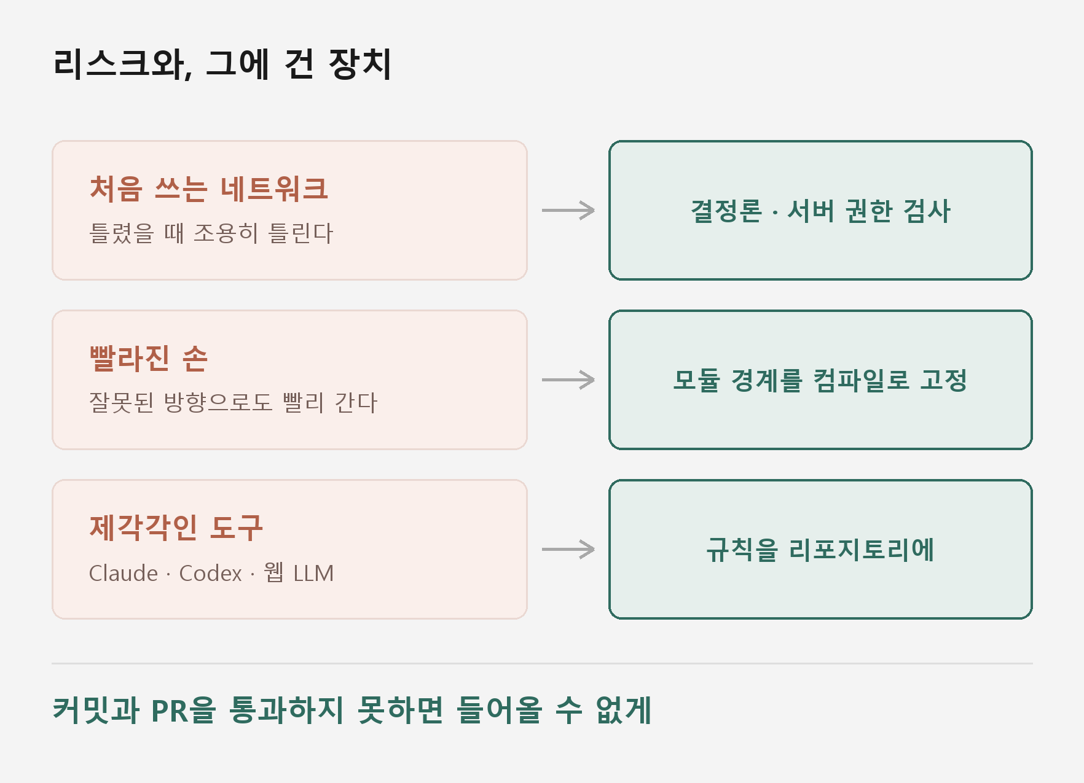
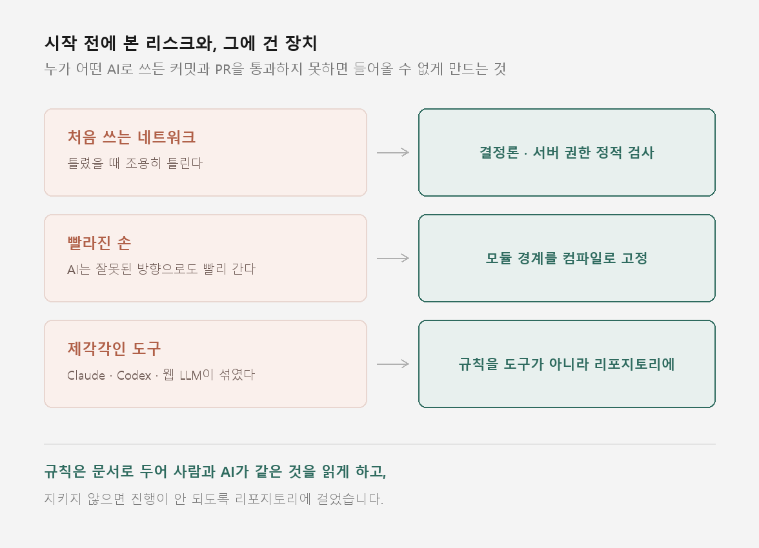
OVERVIEW
시작 전에 본 리스크
팀 전원이 Fusion 2가 처음이고, 팀원마다 쓰는 AI가 달랐다
네트워크 코드는 틀렸을 때 조용히 틀립니다. AI는 작업 속도를 올려 주지만 그만큼 잘못된 방향으로도 빨리 갑니다. 코드를 쓰기 전에 경계를 도구로 세우는 것이 제 역할이었습니다.
세운 것
모듈을 asmdef로 분리하고 의존 방향을 단방향 DAG로
asmdef가 못 잡는 규칙은 파이썬 정적 검사로
모듈마다 CLAUDE.md — AI가 자기 폴더만 수정하도록
기본 전략
누가 어떤 AI로 코드를 쓰든, 커밋과 PR을 통과하지 못하면 들어올 수 없게 만드는 것이었습니다.
Wielder
Notes:
프로젝트 상세 슬라이드. 기능 하나당 한 장을 권장하며, 필요한 만큼 이 슬라이드를 복제해 사용하세요.

Slide 4
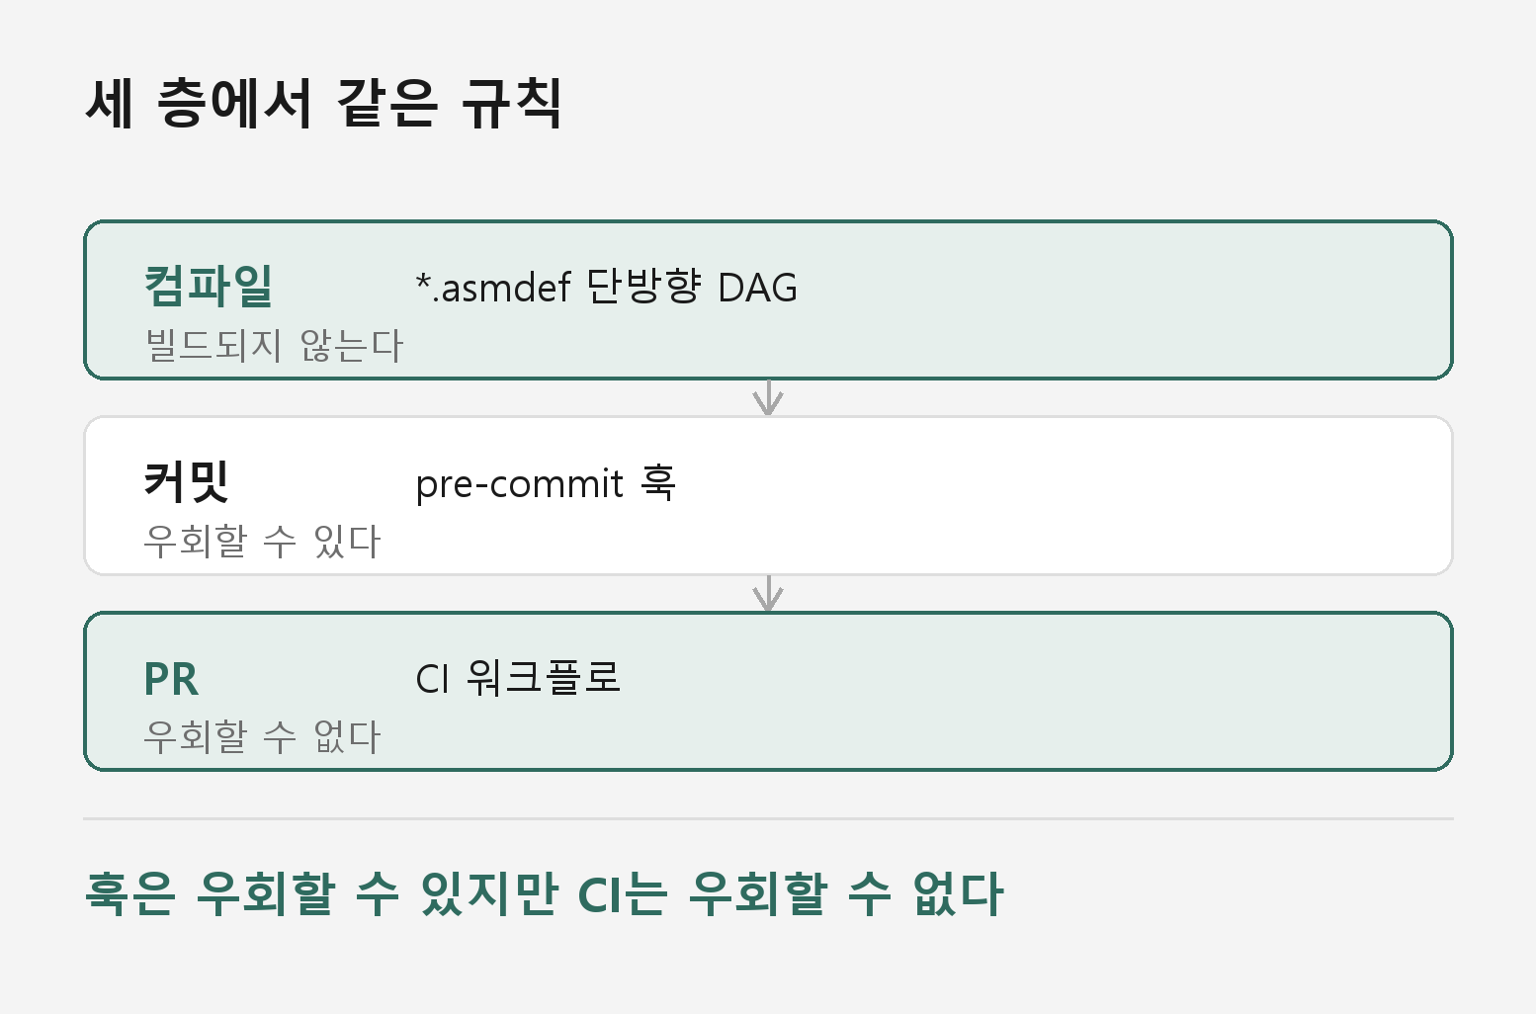
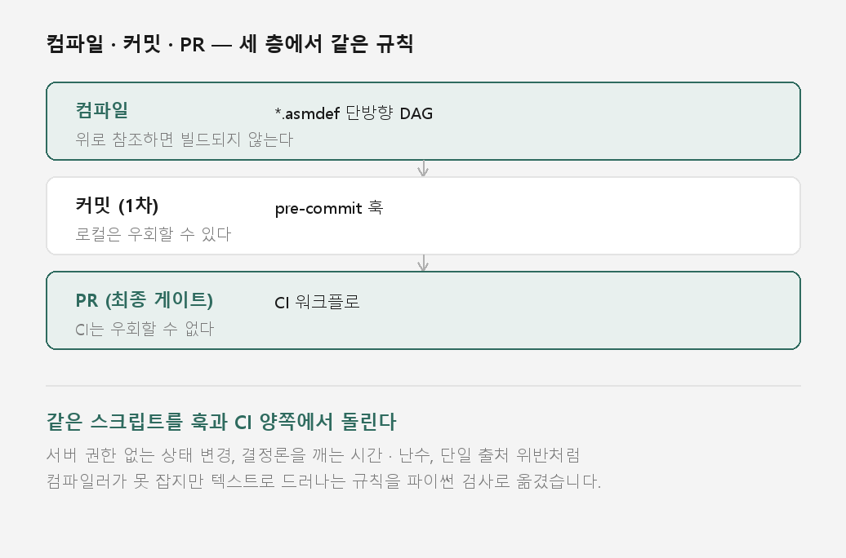
IMPLEMENTATION
규칙을 도구가 지키게 — 세 층의 검사
# BuildTools/CI/check_code_rules.py
"""소스 레벨 가드레일 정적 검사.
규칙 (error => CI 실패, warning => 보고만):
[RNG] 비결정론 RNG/시간 사용 (sim 모듈) error
[AUTH] 서버 권한 가드 없는 [Networked] 상태 변경 error
[SSOT-DUP] Core 공개 심볼을 다른 모듈에서 재선언 error
[USING] DAG가 허용하지 않는 using Game.* 참조 error
[CORE-MB] Core에 MonoBehaviour 선언 error
억제: 위반 라인 또는 바로 윗줄에
// guardrail:allow <RULE>
"""
ALLOWED_USING = { "Core": set(),
"Networking": {"Core"}, "Combat": {"Core","Networking"}, ... }
구현 설명
로컬 훅은 우회할 수 있지만 CI는 우회할 수 없습니다. 정당한 예외는 지우는 것이 아니라 위반 줄에 억제 주석으로 남겨, 리뷰에서 사유를 확인하는 대상이 되게 했습니다.
Wielder
Notes:
프로젝트 구현 슬라이드. 코드는 20줄 내외로 발췌하고, 폰트 크기는 10pt를 유지하는 편이 읽기 좋습니다.

Slide 5
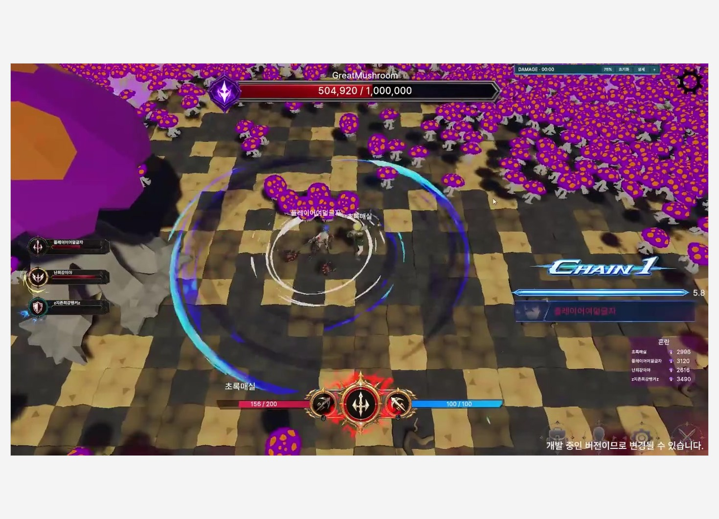
DETAIL
잡몹을 두 갈래로 나눈 것
둘 다 "잡몹"이지만 네트워크 비용 구조가 전혀 다르다
기획에는 몇 마리에서 십여 마리가 붙어 싸우는 잡몹과, 수천 마리가 몰려나오는 잡몹이 있었습니다. 어느 한쪽에 맞추면 다른 쪽이 손해를 보는 구조라, 처음부터 별개의 시스템으로 갔습니다.
두 경로
소수 — 개체마다 NetworkBehaviour, [Networked] FSM
대량 — 개체를 아예 동기화하지 않는 ECS 경로
애니메이션은 본 대신 VAT(정점 애니메이션 텍스처)
바깥에서 보면
둘 다 IDamageable을 구현한 적일 뿐이라, 때리는 쪽 코드는 어느 경로인지 알 필요가 없습니다.
Wielder

Slide 6
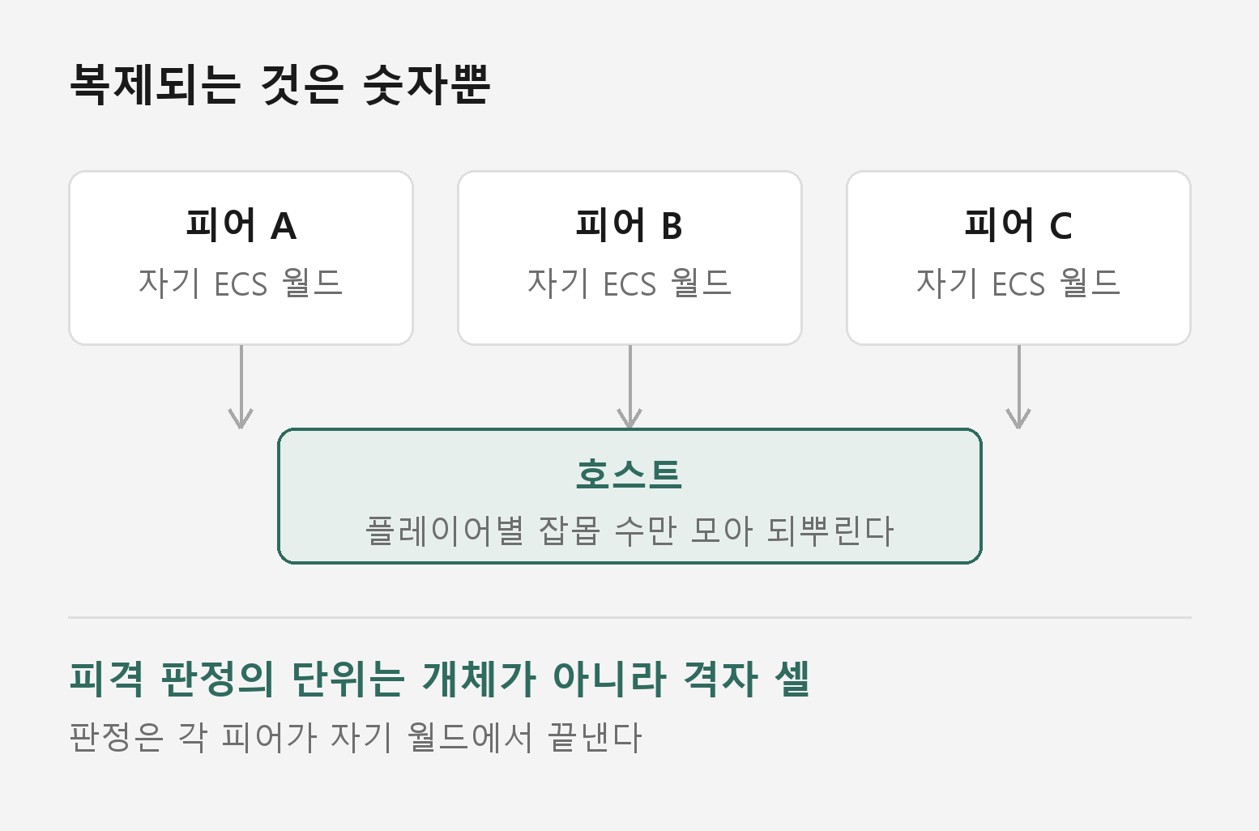
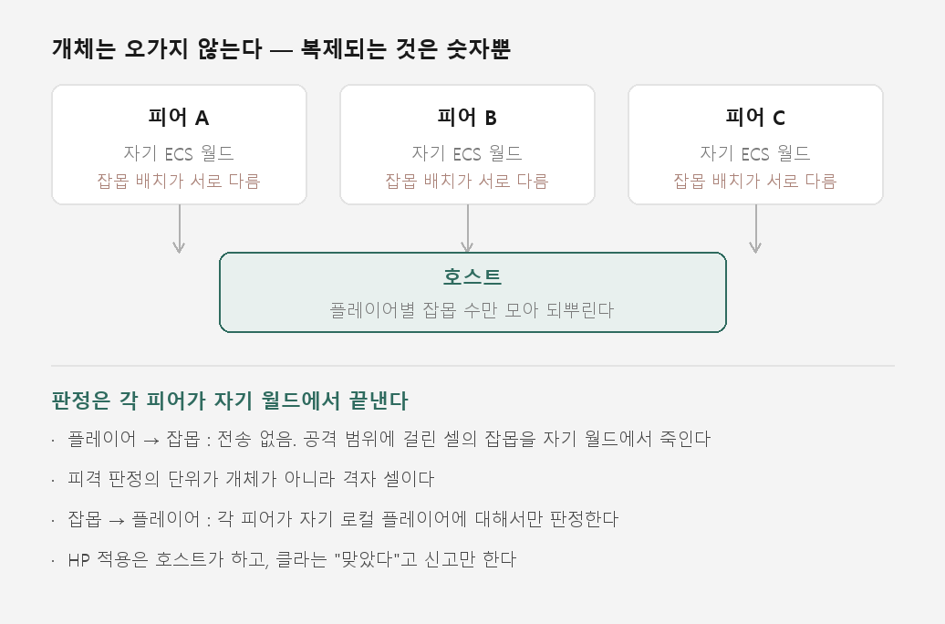
IMPLEMENTATION
ECS 경로 — 복제되는 것은 숫자뿐
// Minions/Runtime/Authoring/ZoneAttackManager.cs
/// 피격된 셀을 전 피어에 알린다. 각 피어는 자기 로컬
/// 플레이어가 때린 셀만 자기 ECS 월드에 반영한다 —
/// 피어마다 미니언 배치가 다르므로, 남이 때린 셀을 내
/// 월드에서 죽이면 엉뚱한 미니언이 사라진다.
[Rpc(RpcSources.StateAuthority, RpcTargets.All)]
private void RPC_KillCells(int[] cells, int[] attackers)
{
int localPlayerId = Runner.LocalPlayer.PlayerId;
for (int i = 0; i < cells.Length
&& i < attackers.Length; i++)
{
if (attackers[i] != localPlayerId) continue;
_pendingAttackMinions.Add(cells[i]);
}
구현 설명
배치가 피어마다 다르면 "저 잡몹"을 가리킬 방법이 없습니다. 그래서 개체를 가리키는 통신을 아예 두지 않고, 플레이어가 겪는 결과 — 누가 얼마나 맞았고 몇 마리를 잡았는지 — 만 맞췄습니다.
Wielder

Slide 7
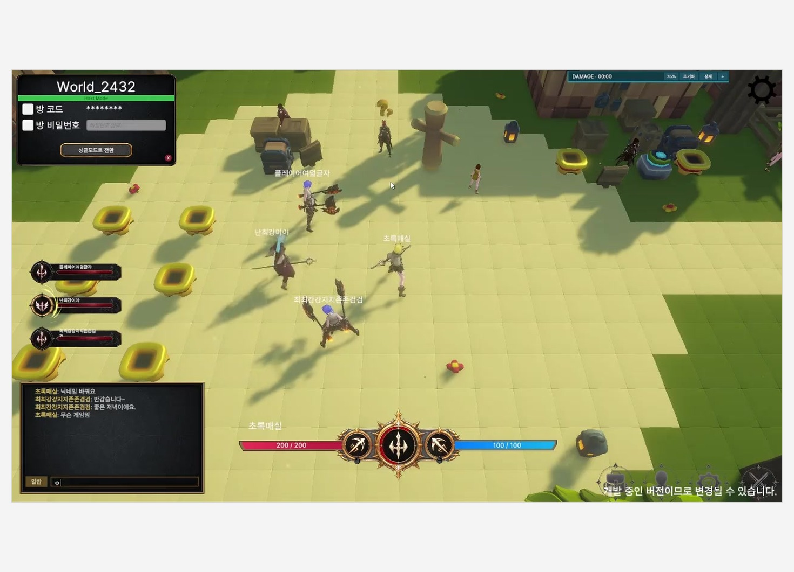
RETROSPECTIVE
결과 평가
약 2개월 반, 1,800여 개의 커밋
전원이 처음 쓰는 네트워크 프레임워크 위에서, 서로 다른 AI로 출발해, 4인이 두 달 반 동안 49,000줄을 쌓고도 후반을 개발과 출시 준비(STOVE SDK 연동)에 나눠 쓸 수 있었습니다.
배운 점
검사받지 않는 문서는 낡는다 — 훅이 검사한 문서만 끝까지 맞았다
네트워크 게임은 레이어를 먼저 나누고 시작해야 한다
일부 콘텐츠는 권한이 여전히 클라이언트에 남아 있다
ECS 잡몹에 대해
동기화를 처음부터 포기한 선택이었습니다. 포기할 문제가 아니라 아키타입을 그에 맞게 설계할 문제였습니다.
Wielder

Slide 8
Thank You
포트폴리오를 끝까지 봐주셔서 감사합니다.
gmumdev@gmail.com · github.com/GmumDev · gmumdev.github.io/portfolio
Notes:
마무리 슬라이드. 전체 포트폴리오와 개별 프로젝트 PPT 양쪽의 마지막 장으로 함께 사용됩니다.

